Slide 1
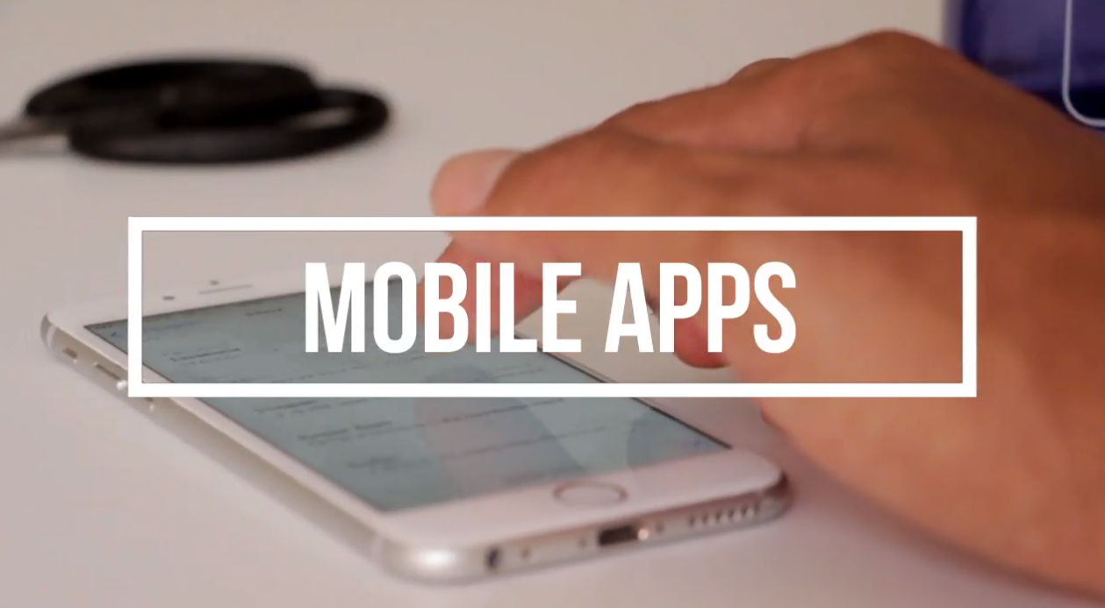

Slide 2
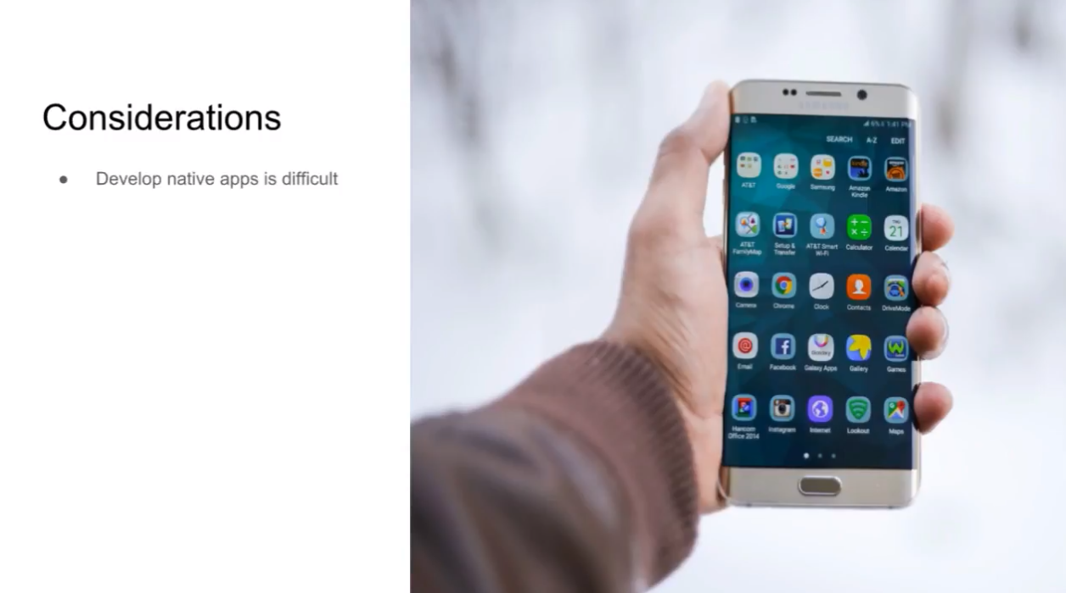

Slide 3
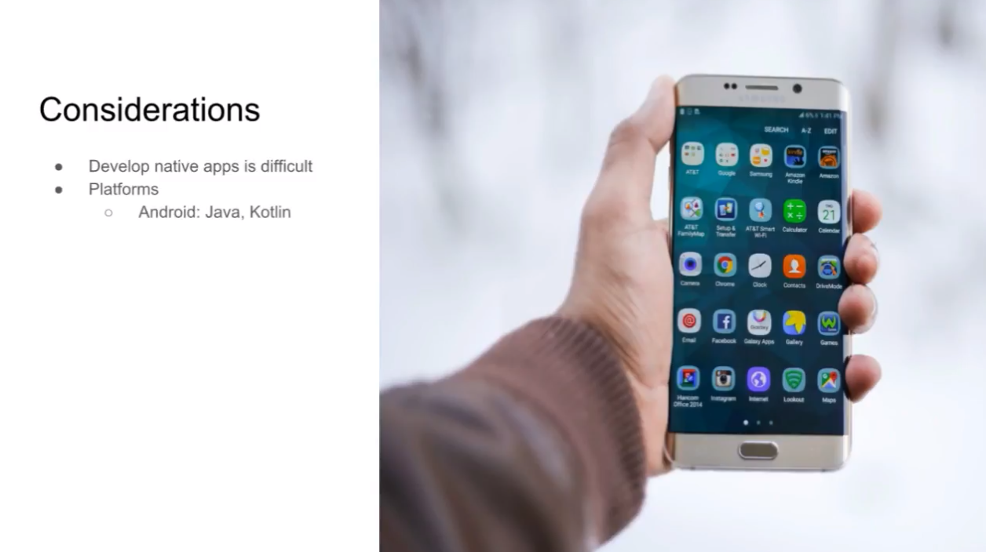

Slide 4


Slide 5
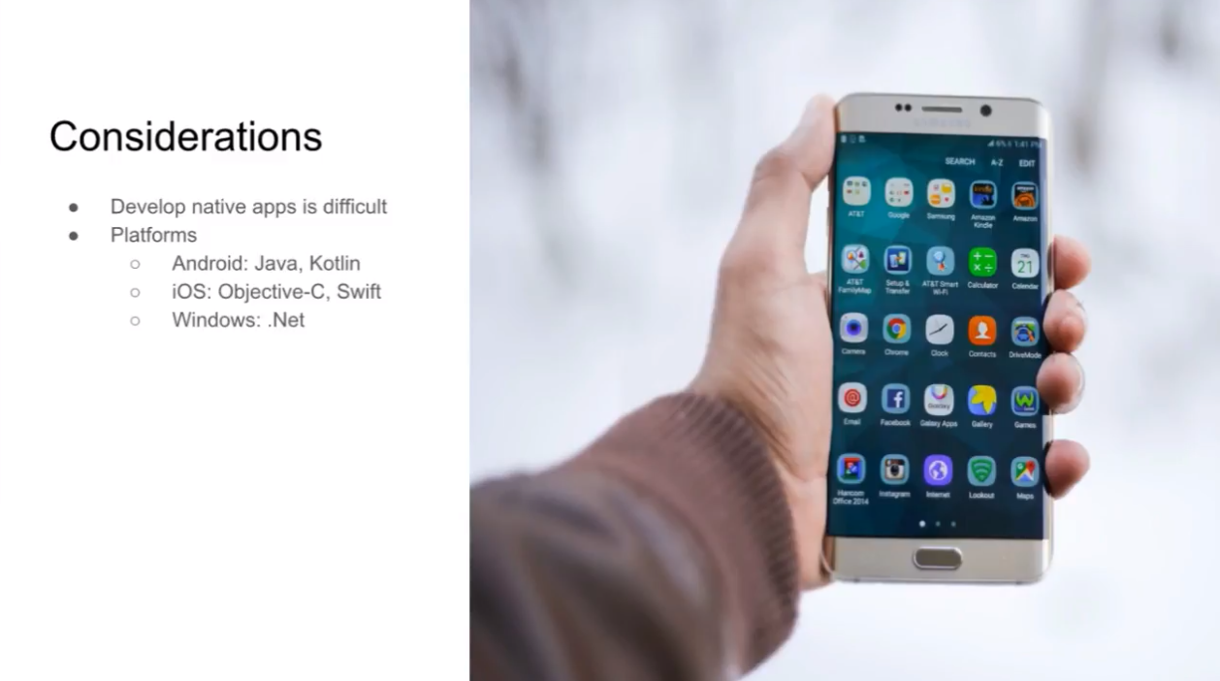

Slide 6
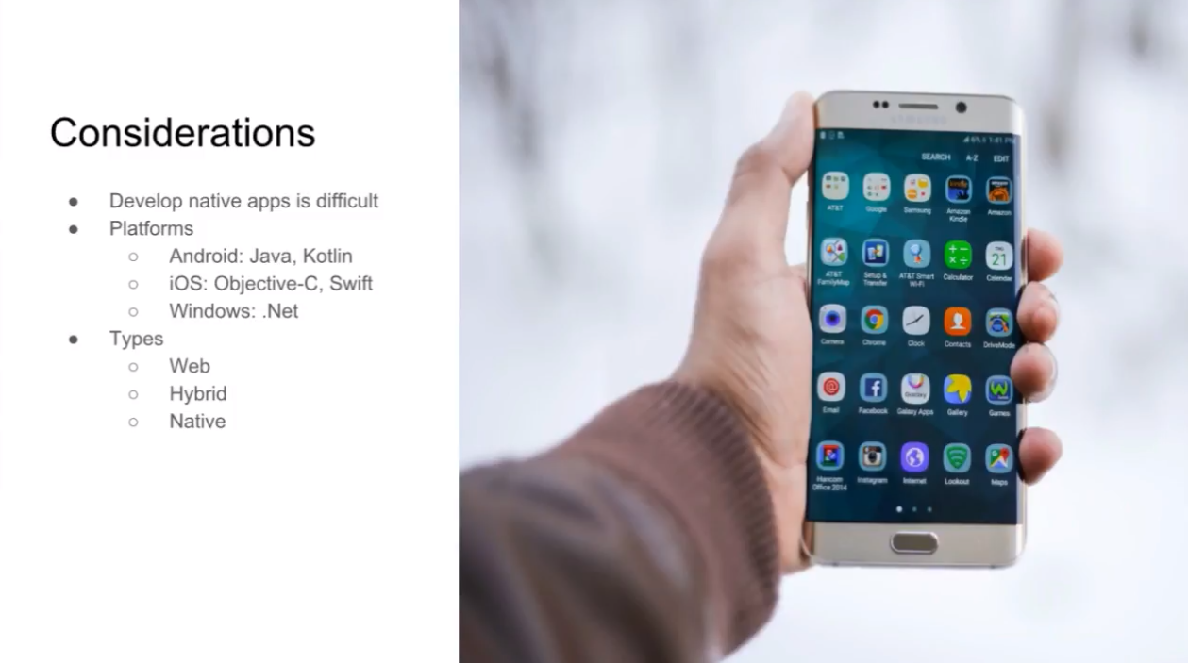

Slide 7
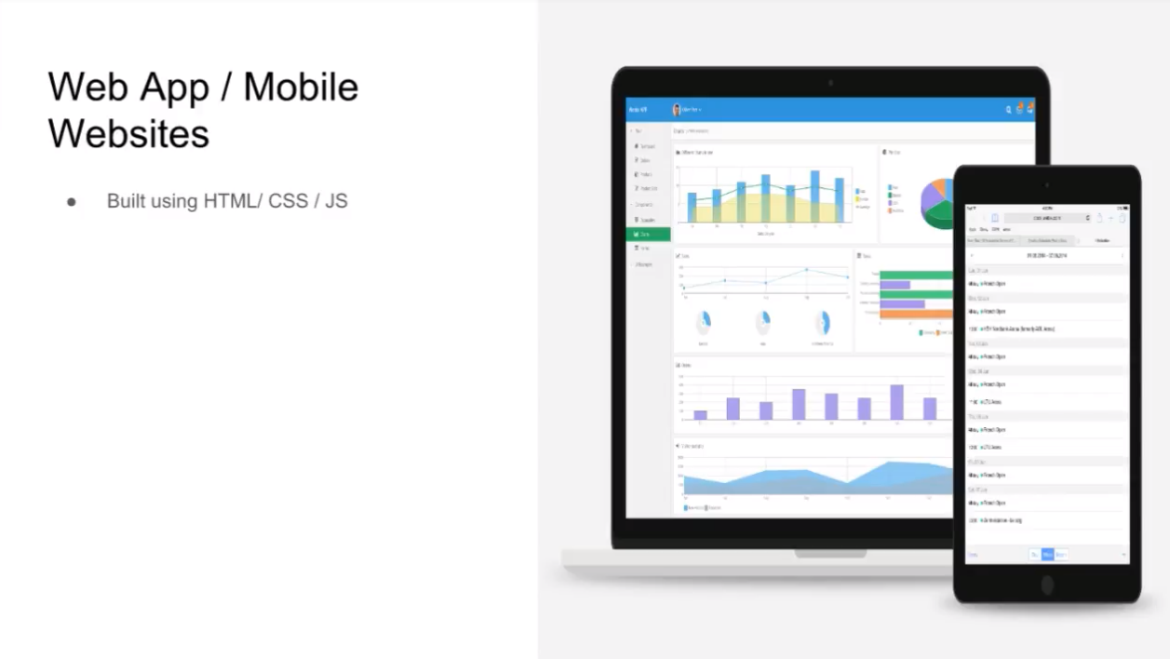

Slide 8


Slide 9
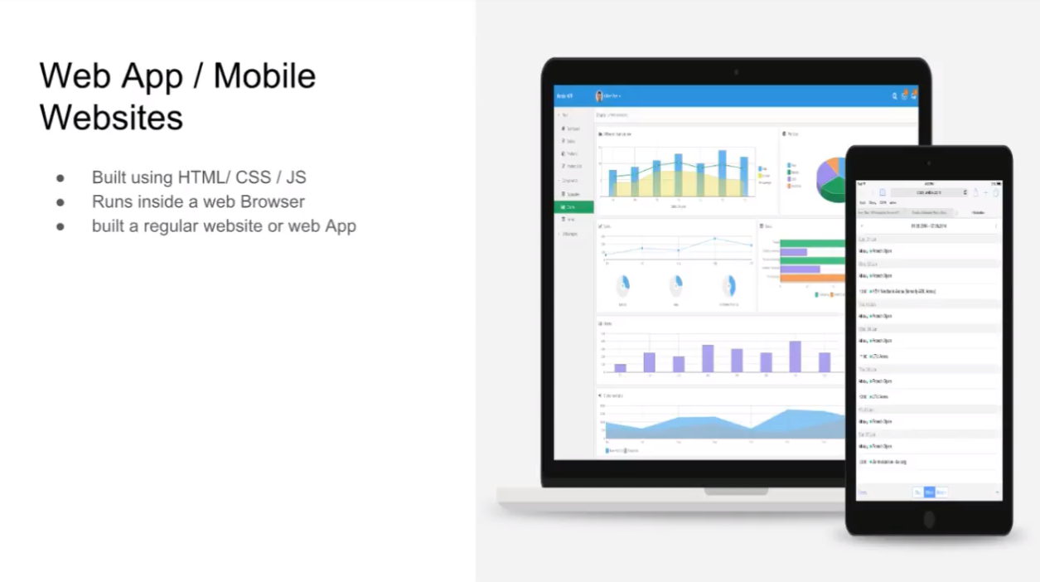

Slide 10
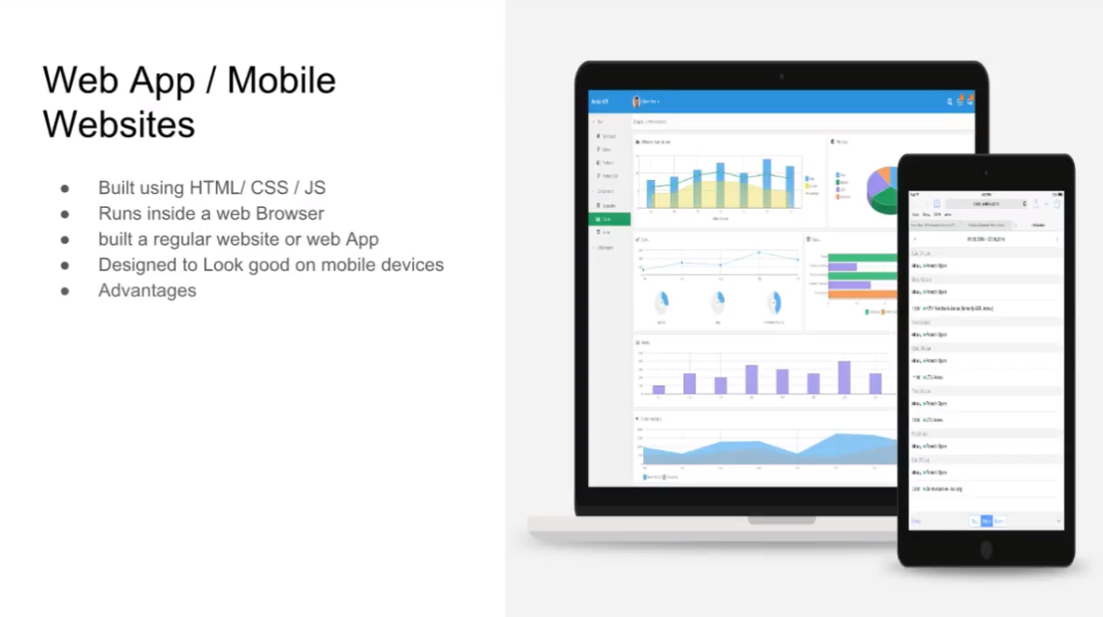

Slide 11
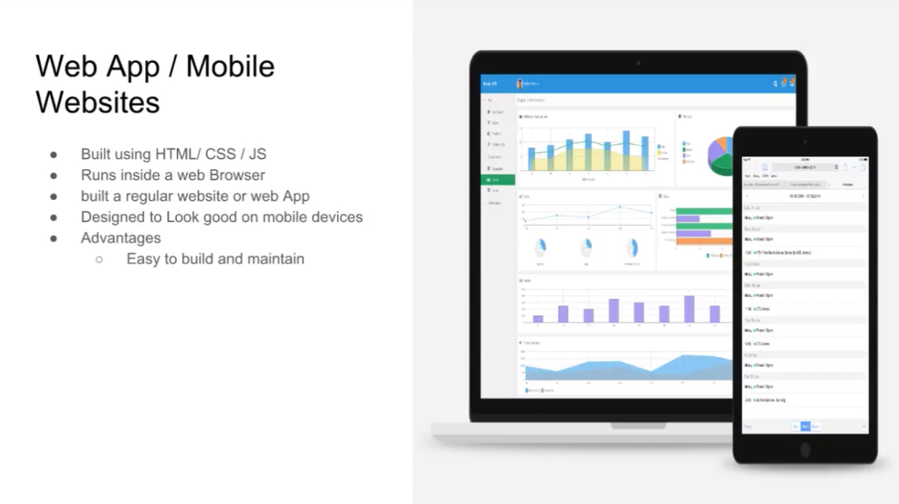

Slide 12
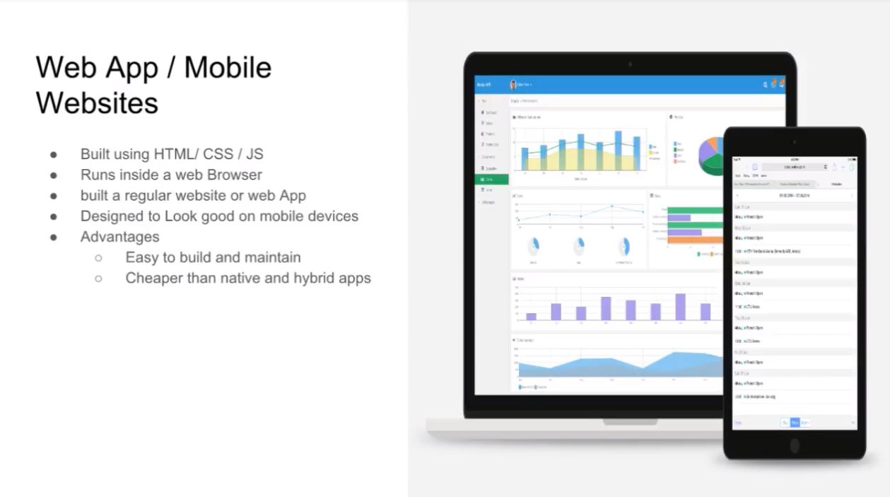

Slide 13


Slide 14
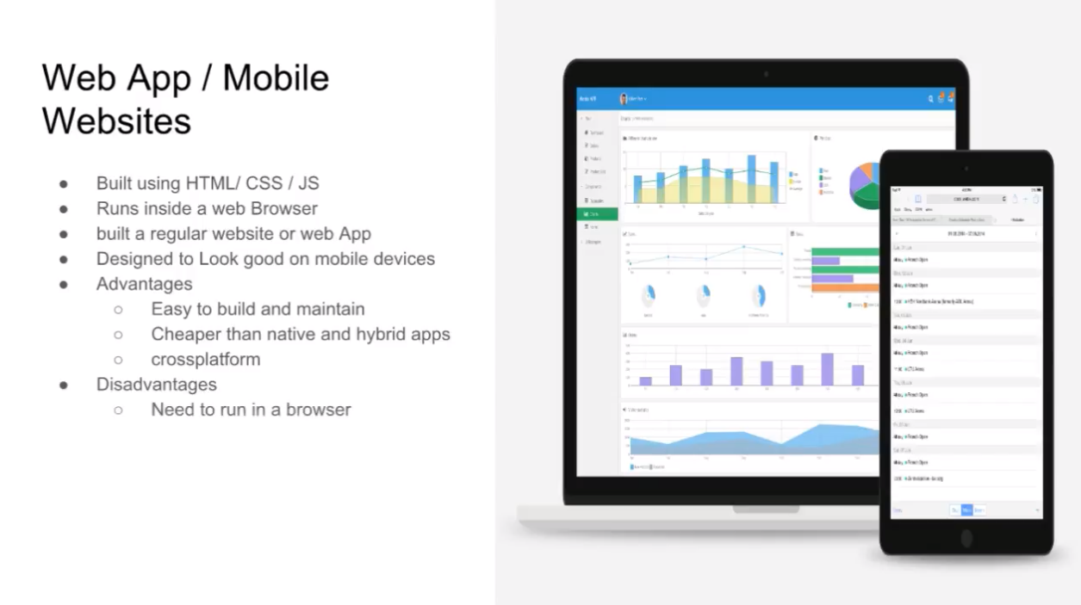

Slide 15


Slide 16


Slide 17
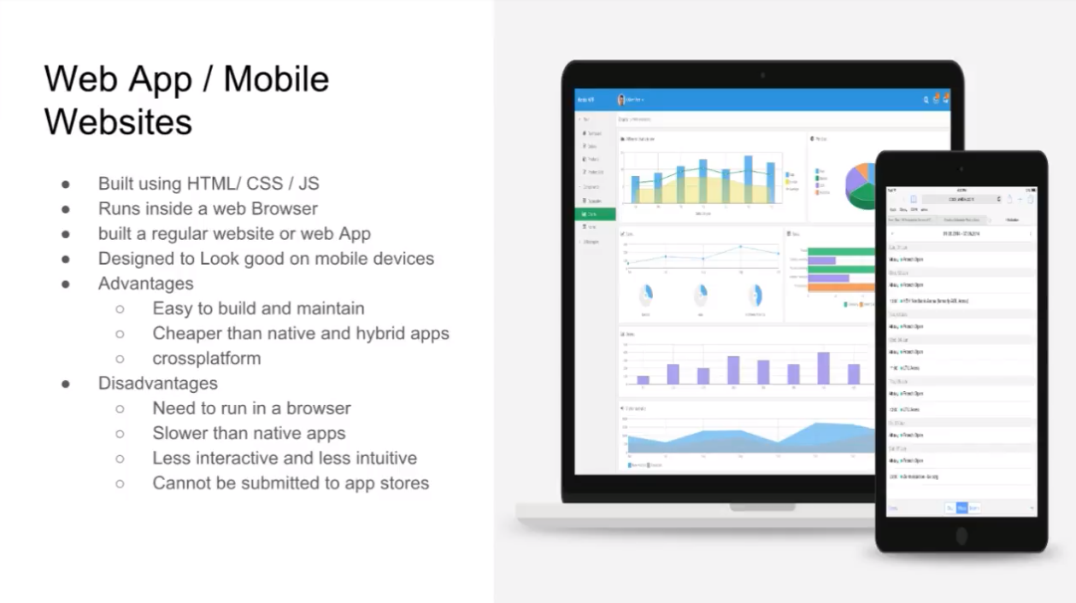

Slide 18
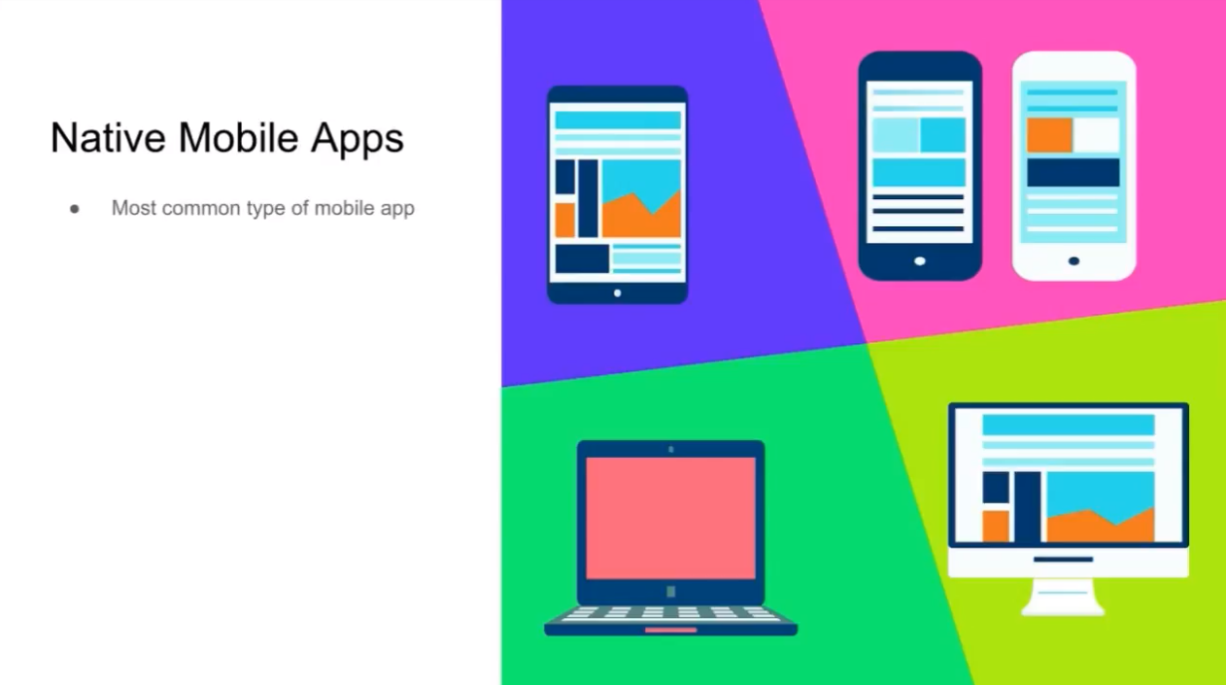

Slide 19
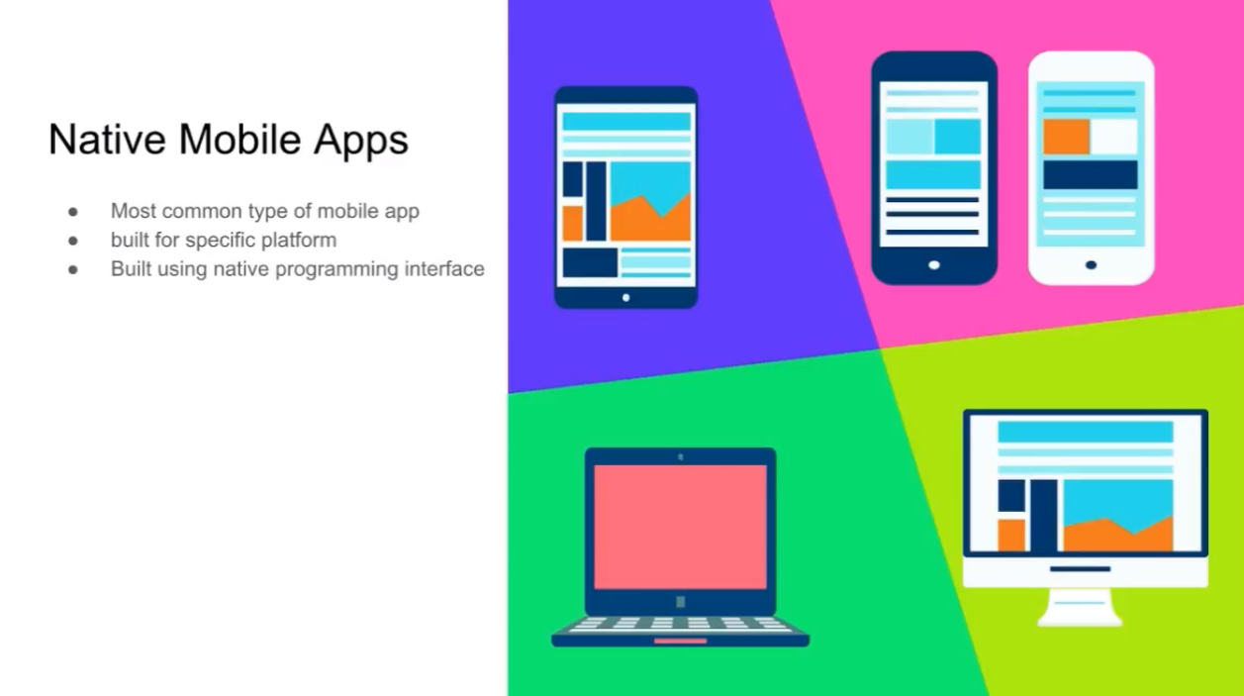

Slide 20
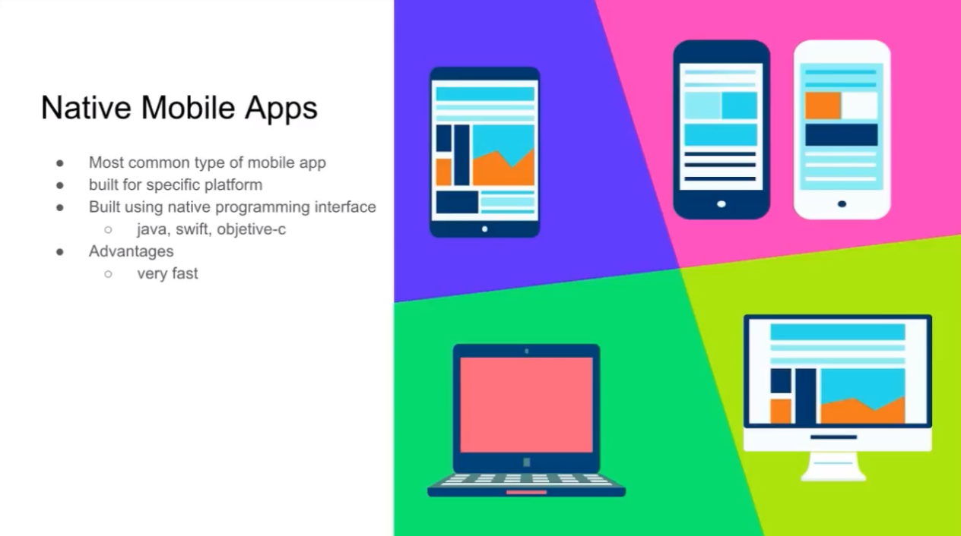

Slide 21
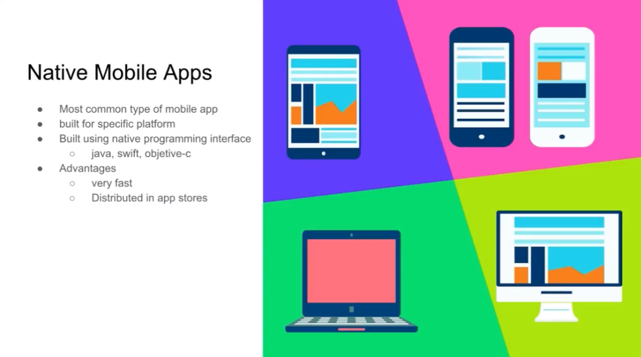

Slide 22
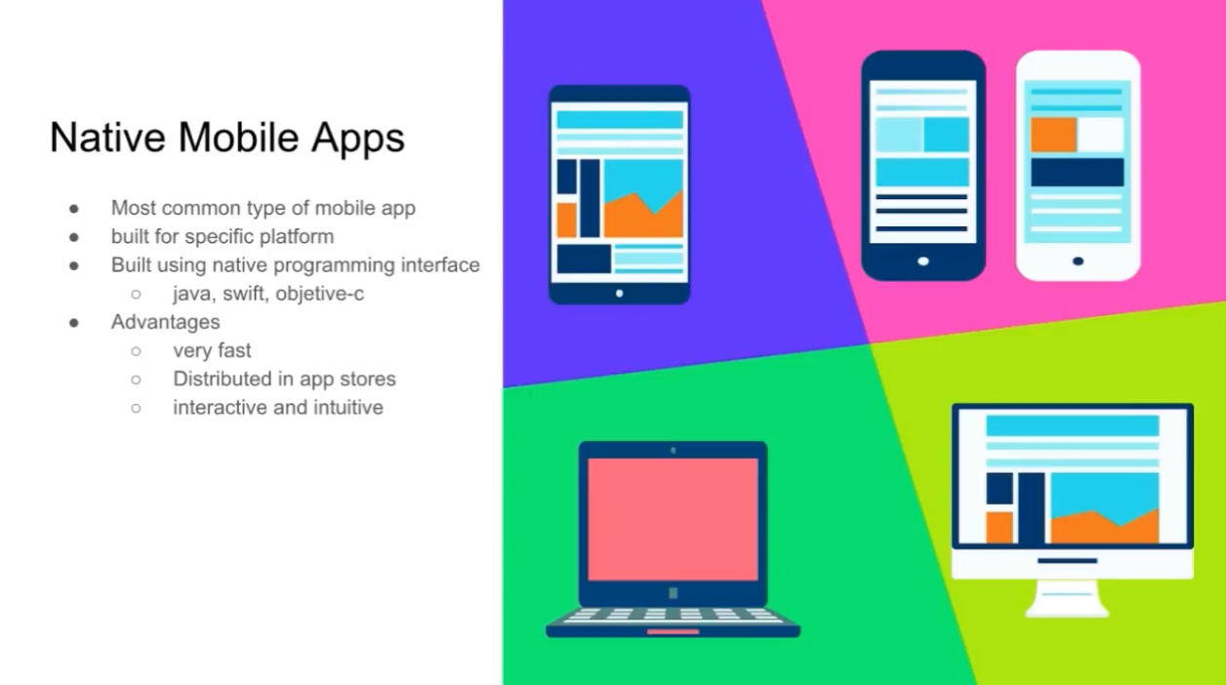

Slide 23
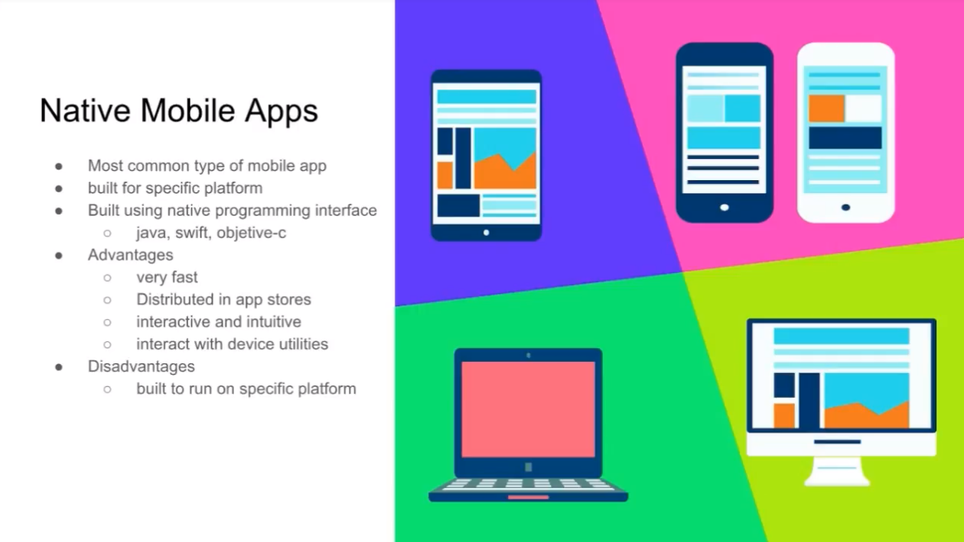

Slide 24
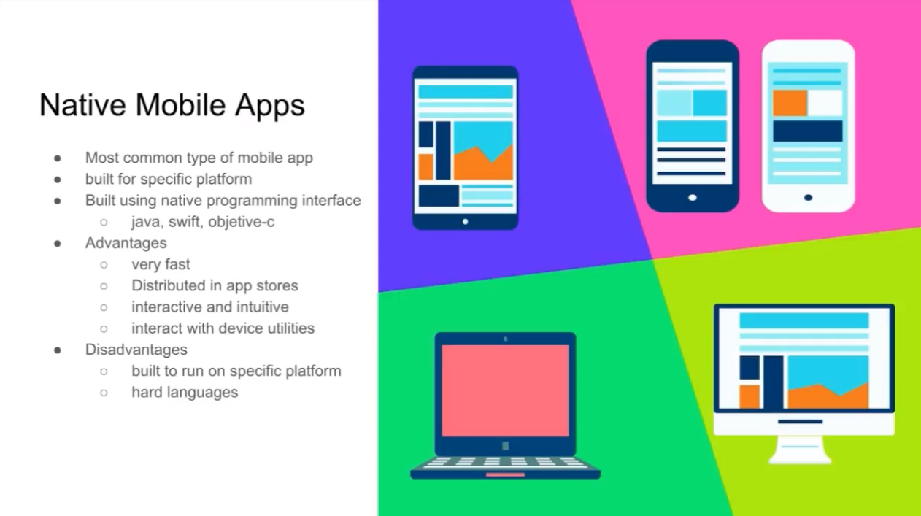

Slide 25
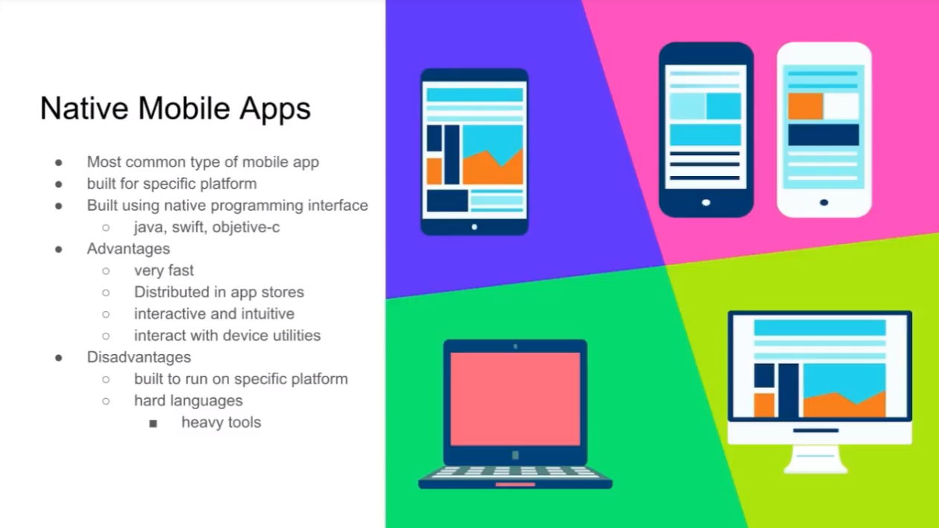

Slide 26
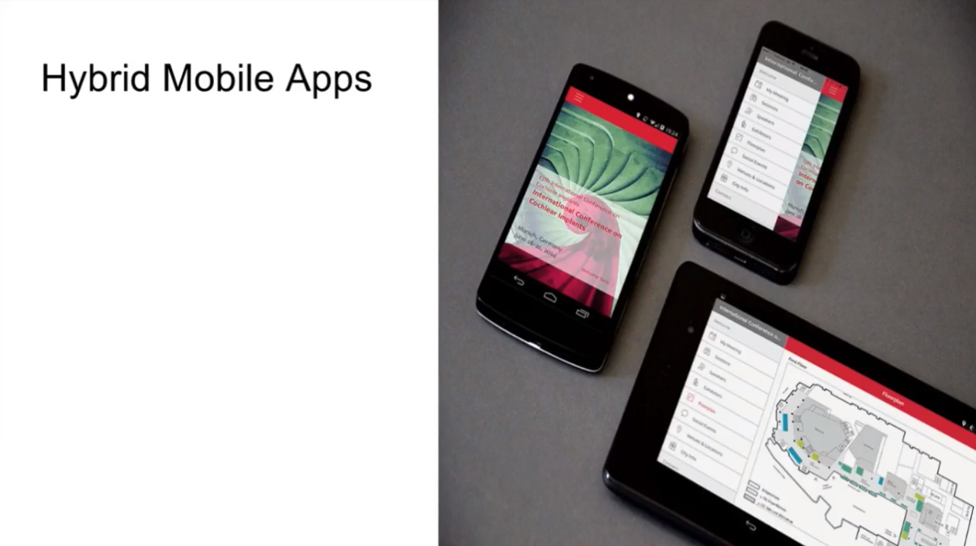

Slide 27
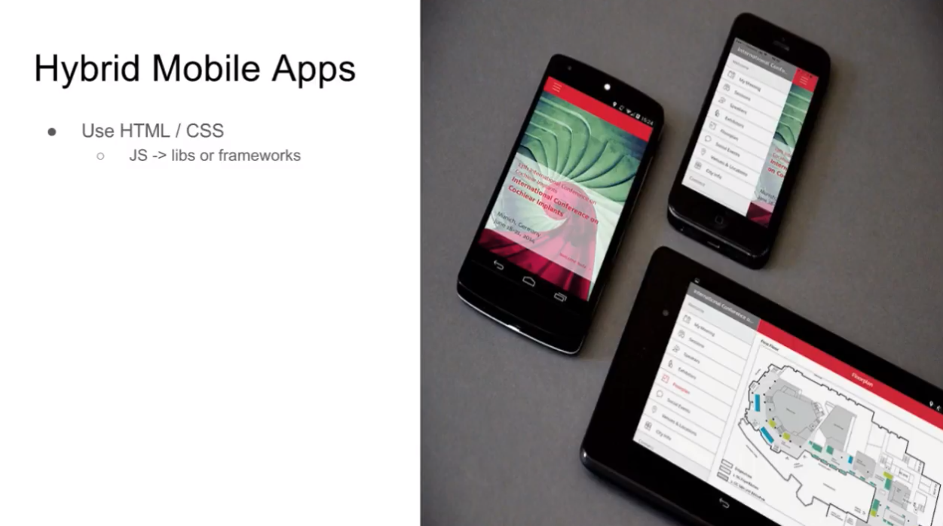

Slide 28


Slide 29
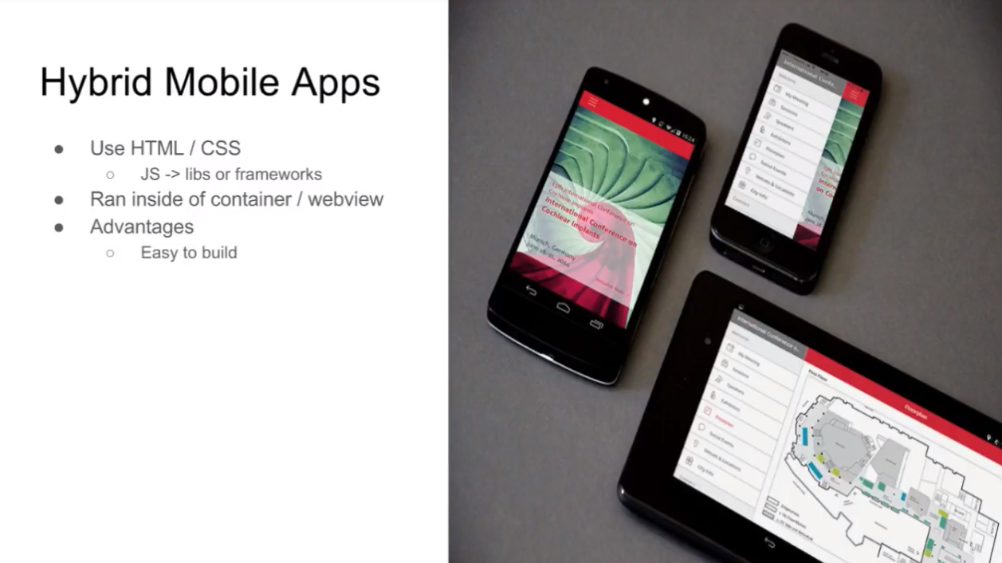

Slide 30
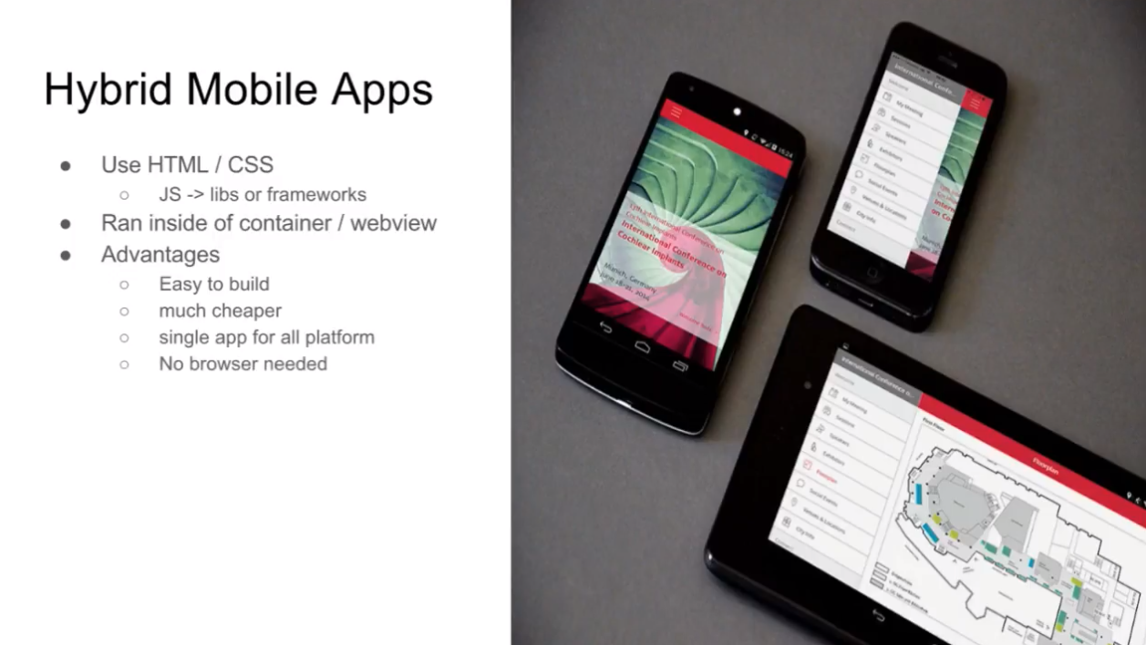

Slide 31
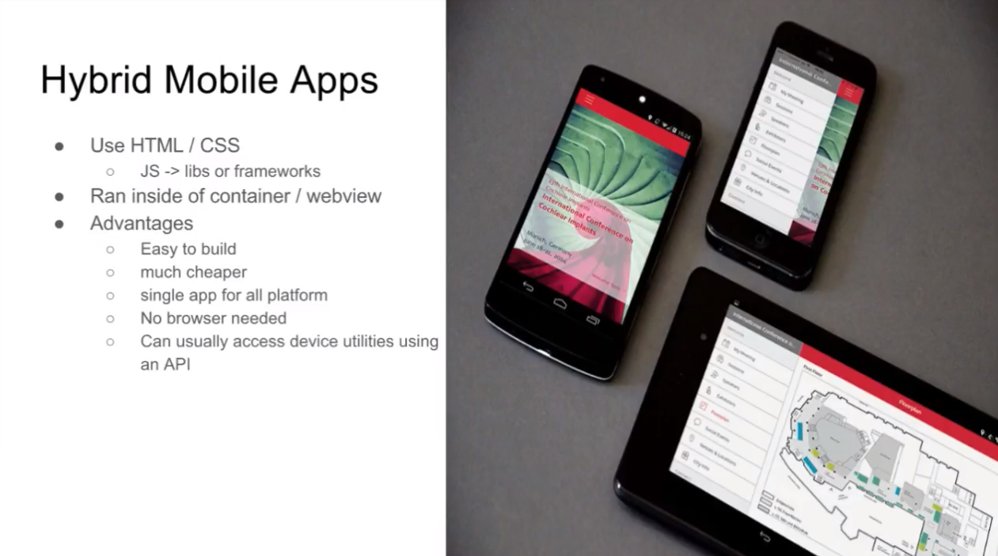

Slide 32
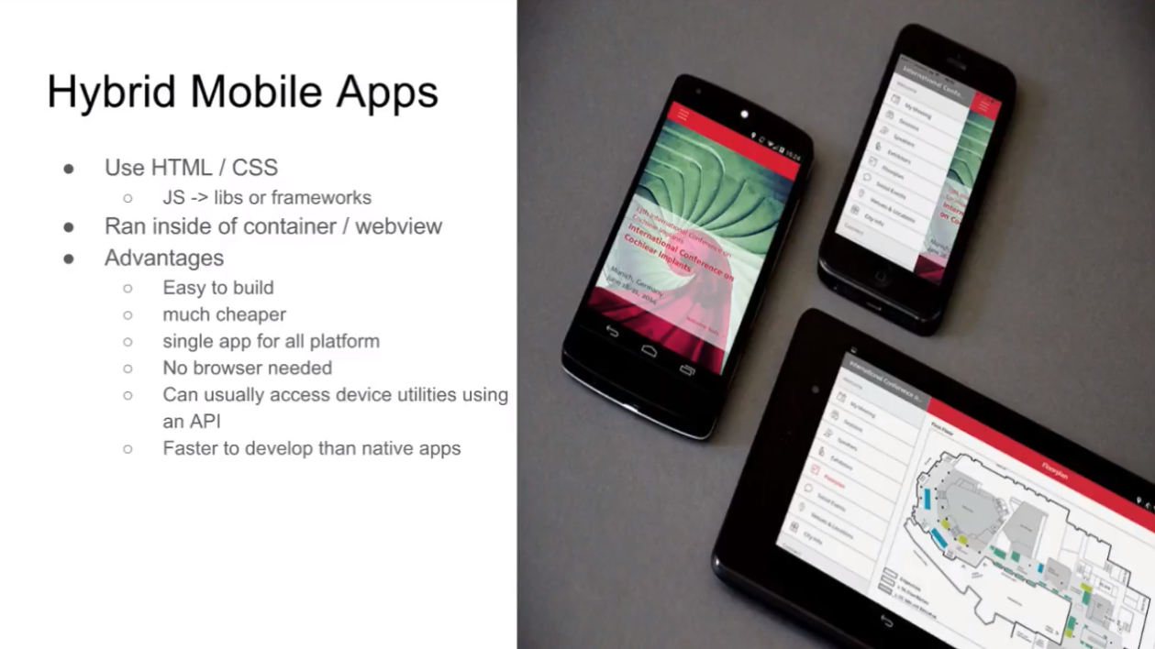

Slide 33
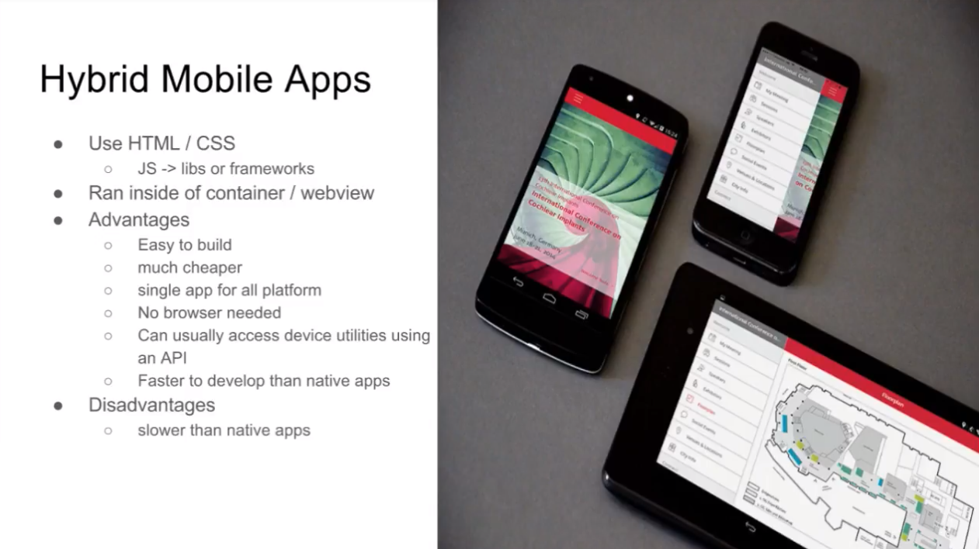

Slide 34
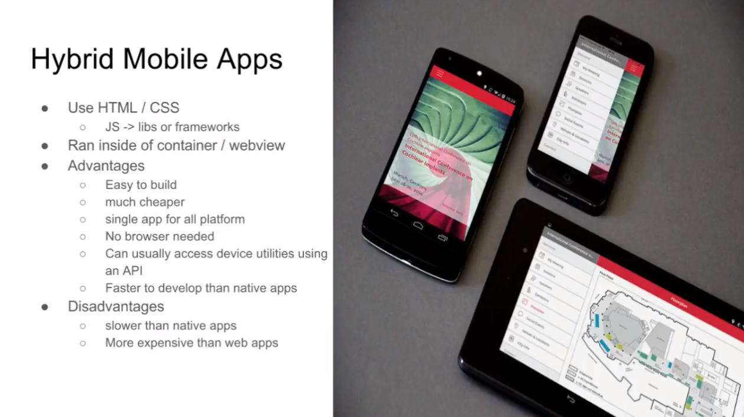

Slide 35
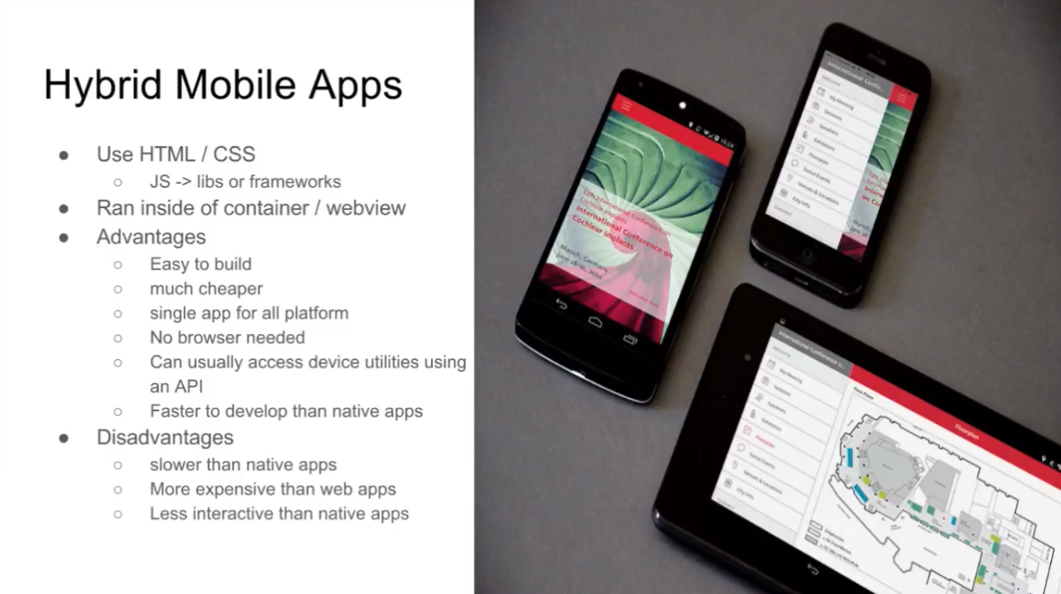

Slide 36
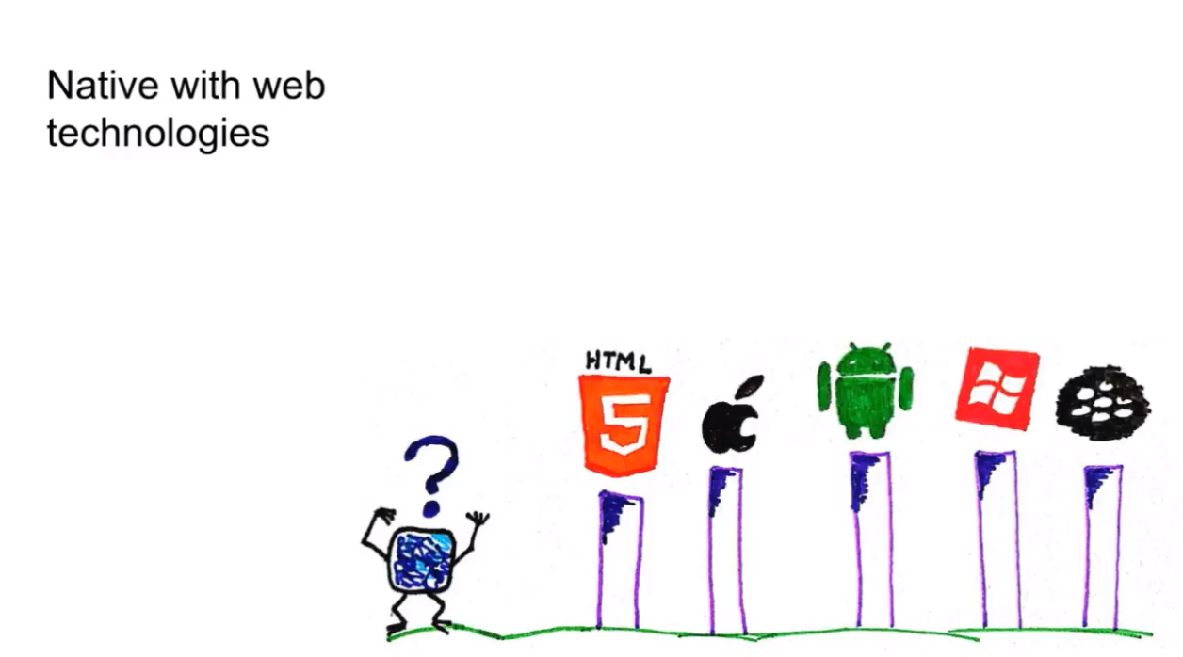

Slide 37
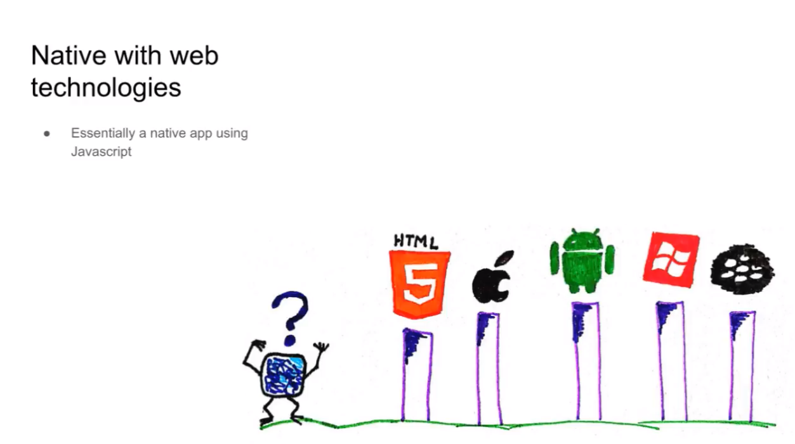

Slide 38
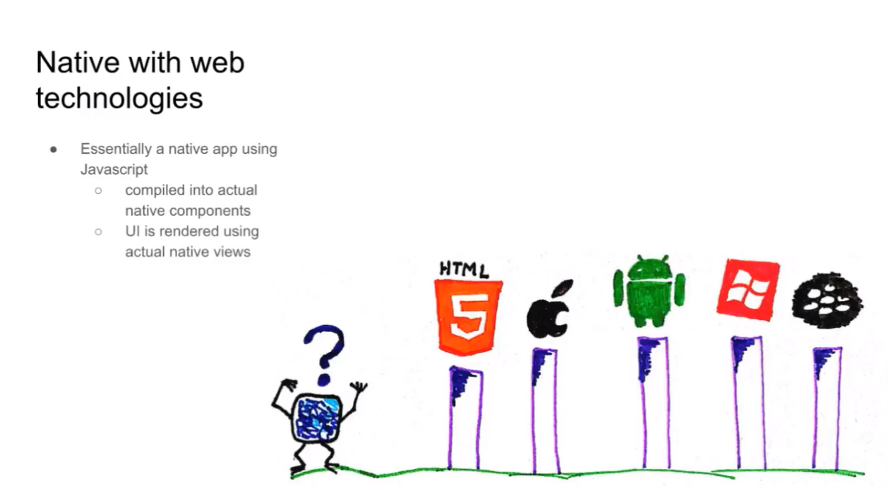

Slide 39
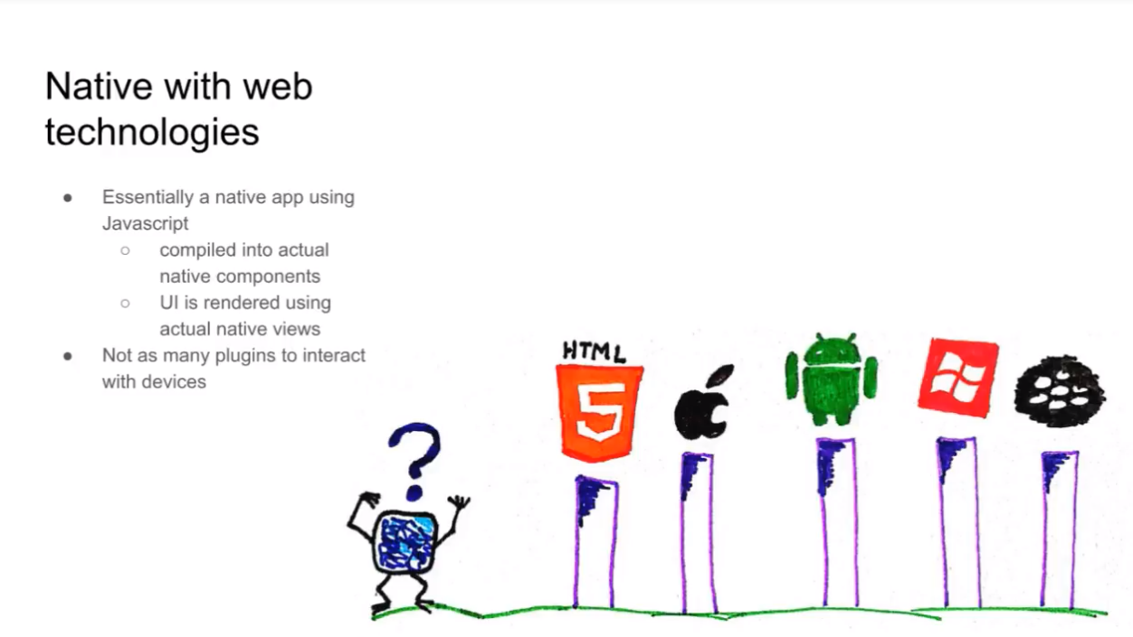

Slide 40
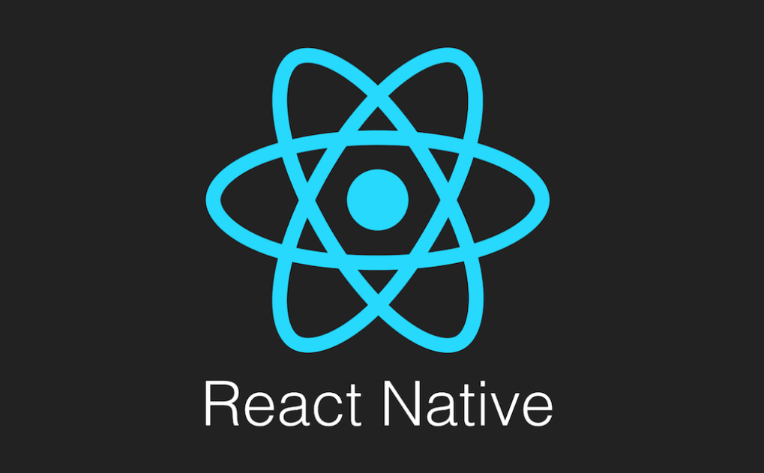

Slide 41
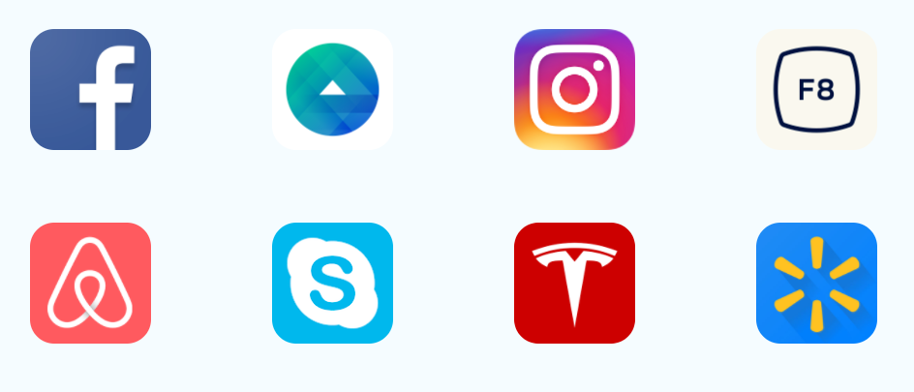

Slide 42
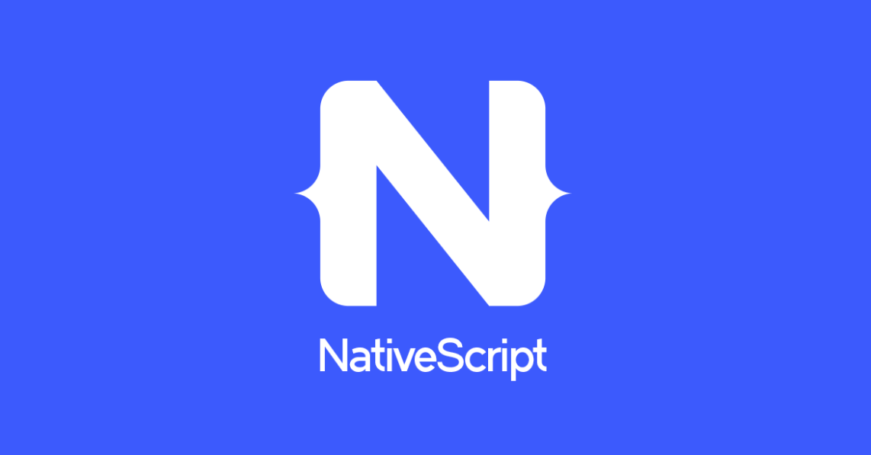

Slide 43






Slide 44
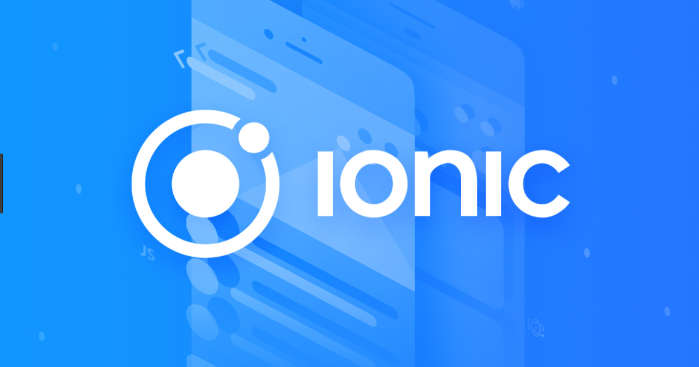

Slide 45


Slide 46
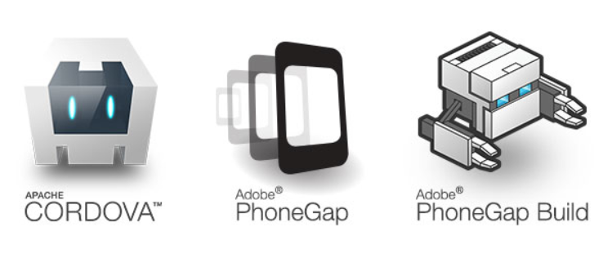

Slide 47
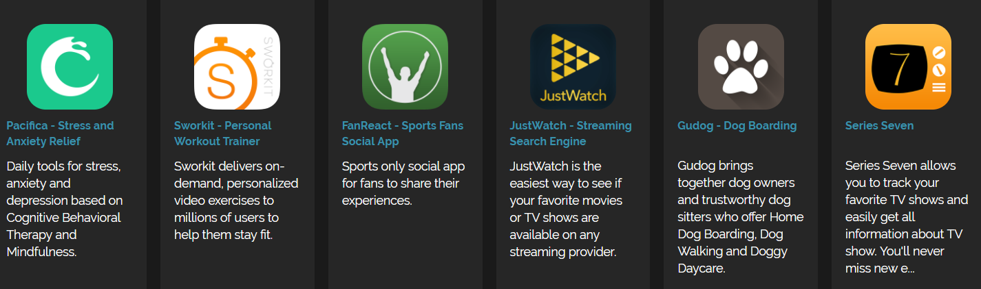

Slide 48
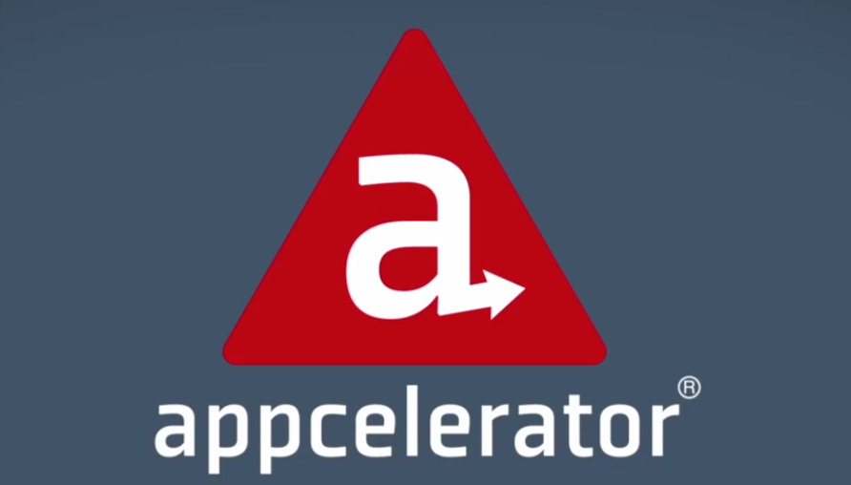

Slide 49
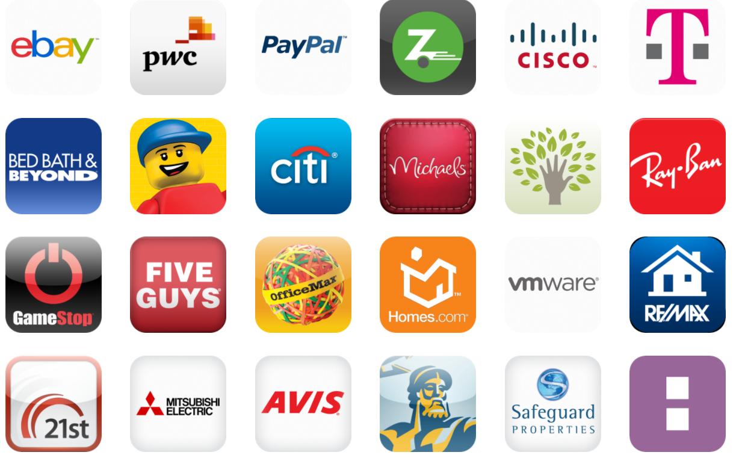

Slide 50
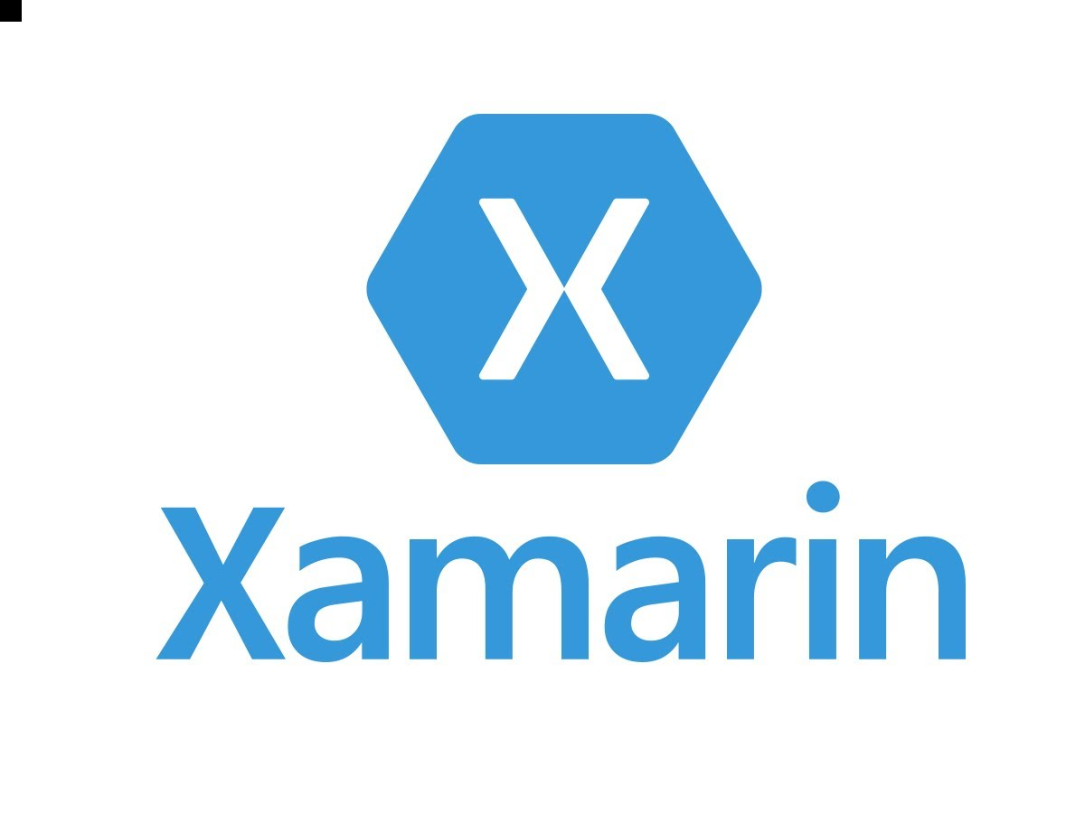

Slide 51
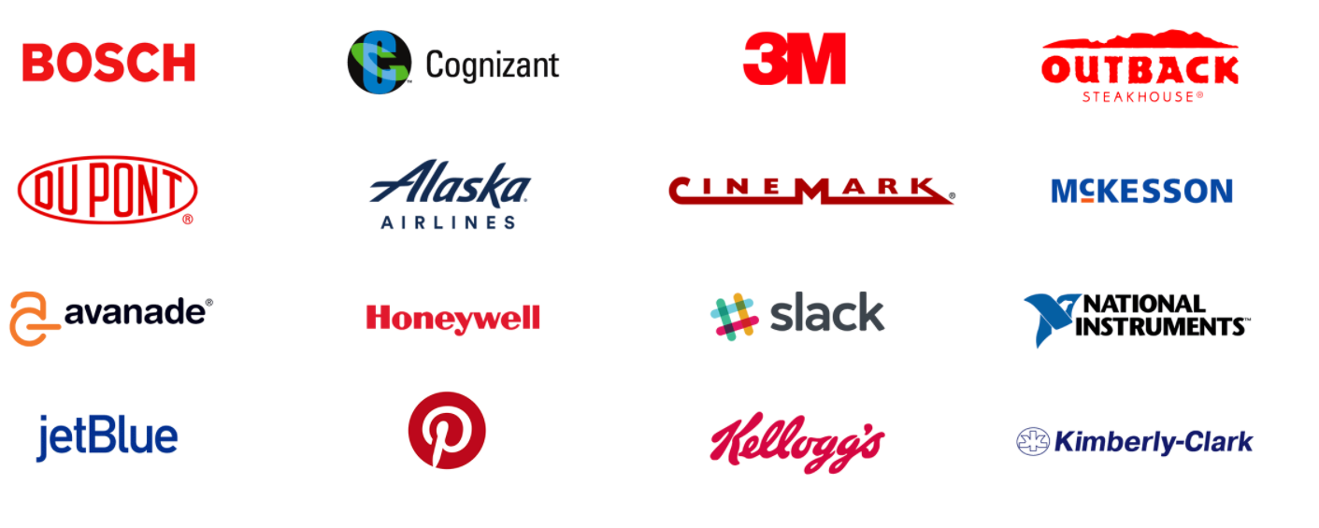

Slide 52
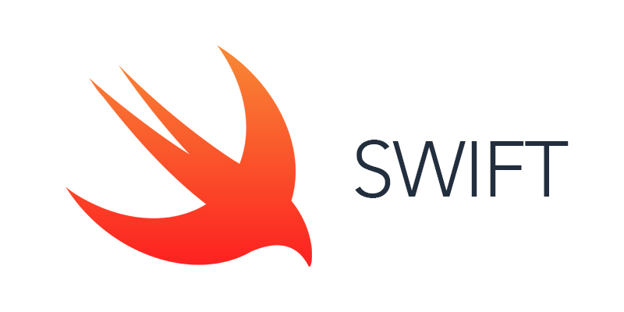

Slide 53
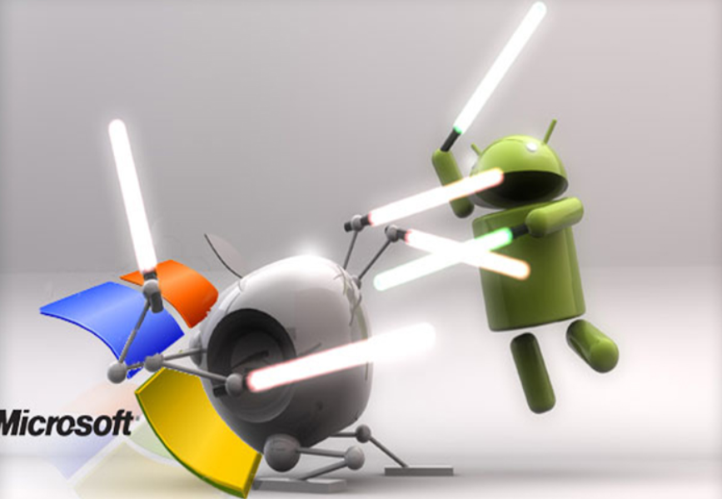

Slide 54
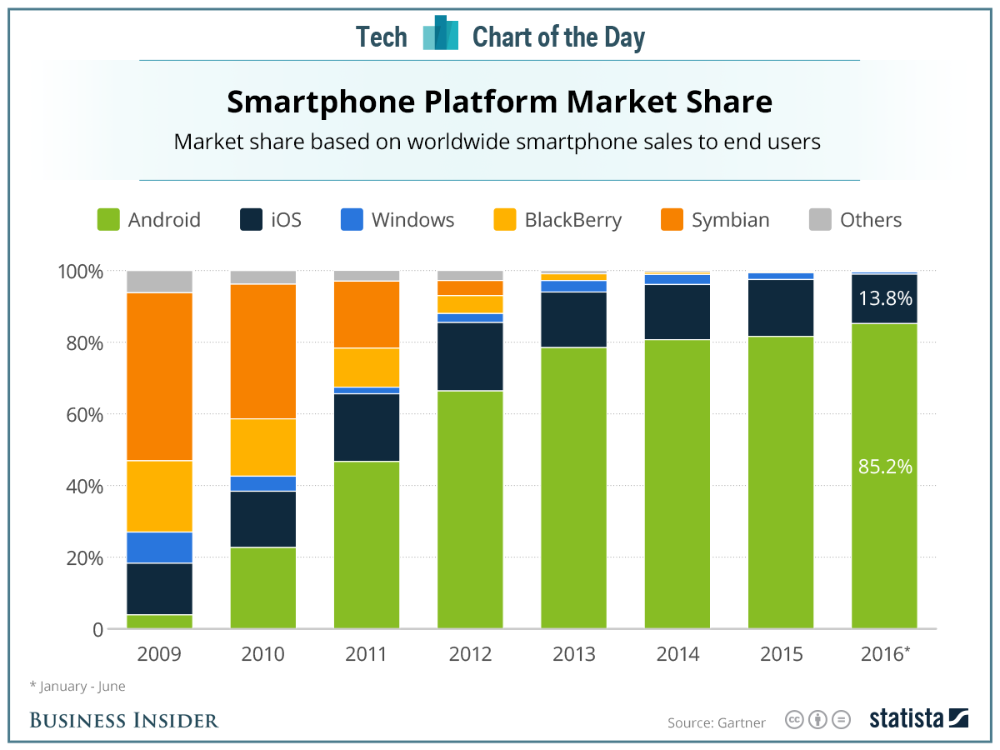

Slide 55
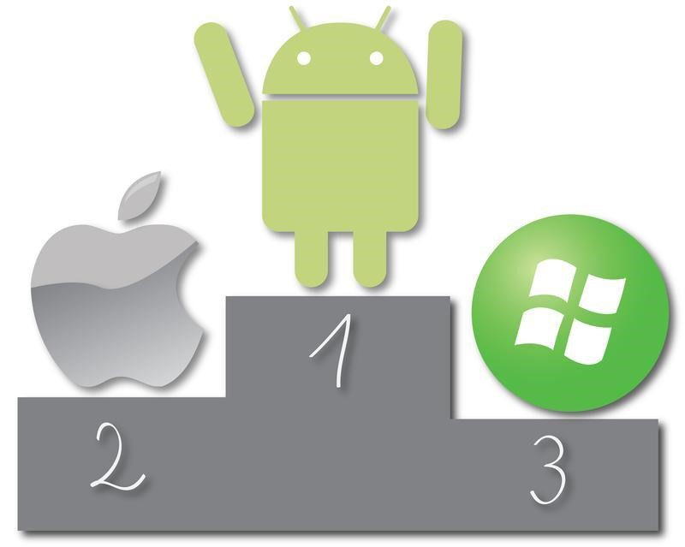

Slide 56
Android Languages

Slide 57
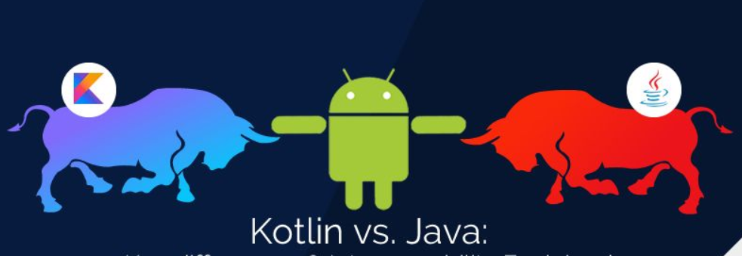

Slide 58
Java
According to the TIOBE Index, Java is the most popular programming language as of June 2017. If you want to develop Android apps, you'll most likely to stick to Java. It has a large and established developer community, and that means you can easily get technical support and help.
So, when you're developing for mobile with Java, you are free to come up with any type of app you can think of. The only limits will be your imagination and the level of your Java knowledge.

Slide 59
Kotlin
Kotlin was designed and developed by JetBrains, the Czech company known for their popular IDE, IntelliJ IDEA. Google's Android team has recently announced that they are officially adding support for the Kotlin programming language.
Kotlin was developed to address some of the issues in Java. According to the language's fans, Kotlin syntax is simpler, cleaner, and leads to less code bloat. This helps you focus more on solving the actual problem, rather than struggling with verbose syntax. Also, you can use Kotlin and Java together in the same project, and that makes it really powerful.

Slide 60
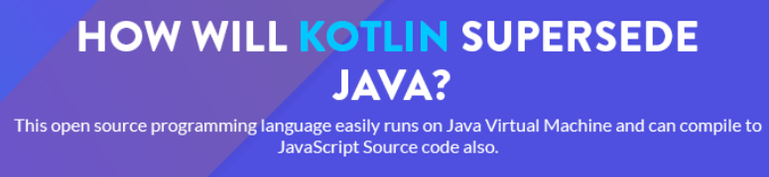

Slide 61
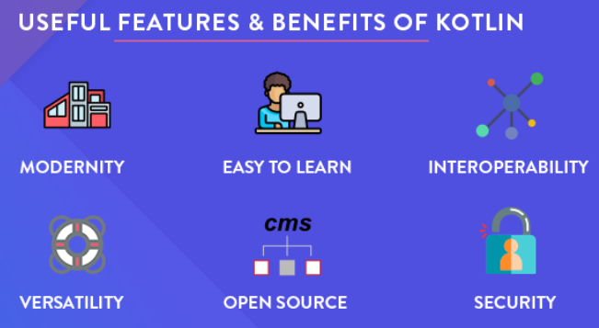

Slide 62


Slide 63


Slide 64


Slide 65


Slide 66
ENGLISH IS SPOKEN ALL OVER THE WORLD BUT SPANISH IS BETTER FOR IMPROVE YOUR UNDERSTAND

Slide 67
Hablemos un poco de Kotlin.
Kotlin es un lenguaje de programación joven (muy joven) si lo comparamos con PHP, Python, Java y otros. Podemos decir que Kotlin aparece formalmente en el año 2012 aunque desde el 2011 comenzó a dar señales de vida. Con estas fechas en mente podemos decir que este lenguaje cuenta con apenas 5 años.

Slide 68
Hablemos un poco de Kotlin.
Normalmente detrás de un lenguaje de programación tenemos a una persona que años después se vuelve famosa, diferente a lo que mencionamos tenemos a una compañía y un equipo de trabajo, el nombre es JetBrains. Esta compañía es mejor conocida por el desarrollo de herramientas de desarrollo, entre ellas los IDE’s y en especial por un IDE muy bien hecho y bien valorado por los desarrolladores: IntelliJ IDEA, probablemente con esto ubiques mejor a la compañía.

Slide 69
Hablemos un poco de Kotlin.
Kotlin surge por cuestión filosófica de este equipo de trabajo, ellos comienzan a analizar las debilidades de Java y las ventajas de otros como Scala, C# y Groovy principalmente, en estos pasos se dan cuenta de que la clave de su proyecto era lograr el 100% de interoperabilidad con Java ya que en la actualidad ¿que computadora no tiene Java?

Slide 70

Relación Kotlin-Android
El pasado Google IO se anuncia a Kotlin como un lenguaje nativo para desarrollo de aplicaciones Android, debemos de tener mucho cuidado con las palabras, con las comas, acentos y todo lo que mencionemos de aquí adelante ya que no queremos decir cosas que no son.

Slide 71
Java vs Google
La demanda en la Corte de Distrito de San Francisco por parte de Oracle que afirma:
El sistema operativo Android propiedad de Google violó los derechos de autor de partes de Java, una plataforma de desarrollo.
Oracle buscaba una compensación de 9 mil millones de dólares

